Slide 1
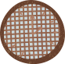



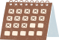
PBL6: An toàn thông tin
Kỹ thuật giấu tin Steganography
Giảng viên hướng dẫn: TS. Lê Trần Đức
Sinh viên thực hiên: Nguyễn Ngọc Hoài

Slide 2





Nội dung
Giới thiệu đề tài
Môi trường phát triển
Phương pháp LSB
Sơ đồ usecase
Sơ đồ hoạt động
Giao diện Website
Kết luận, hướng phát triển
Demo chương trình

Slide 3






Giới thiệu đề tài

Slide 4



Ý tưởng của đề tài “Kỹ thuật giấu tin Steganography” là xây dựng trang web thực hiện kỹ thuật giấu tin Steganography giúp người sử dụng giấu những thông tin cần ẩn giấu vào hình ảnh như giấu một đoạn thông tin, giấu một hình ảnh

Slide 5





Môi trường phát triển
Công cụ
Ngôn ngữ

Slide 6


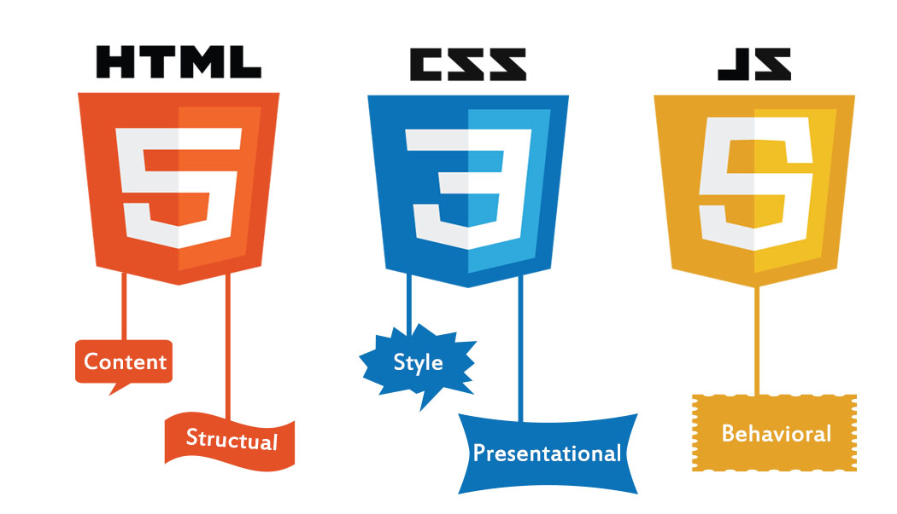
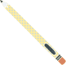

Ngôn Ngữ

Slide 7

Công cụ

Slide 8
Phương pháp
Least Significant Bit (LSB )

Slide 9

Có rất nhiều phương pháp để che giấu thông tin trong các hình ảnh số nhưng phương pháp thông dụng nhất là chèn bit có trọng số nhỏ nhất (LSB)

Slide 10
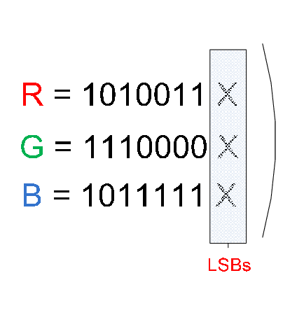
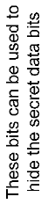

Slide 11
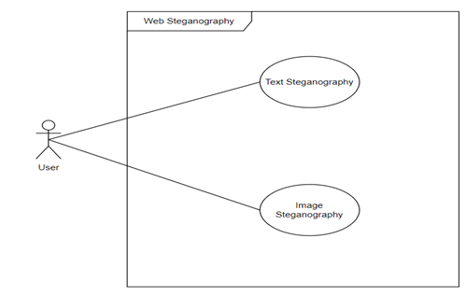
Sơ đồ
usecase

Slide 12
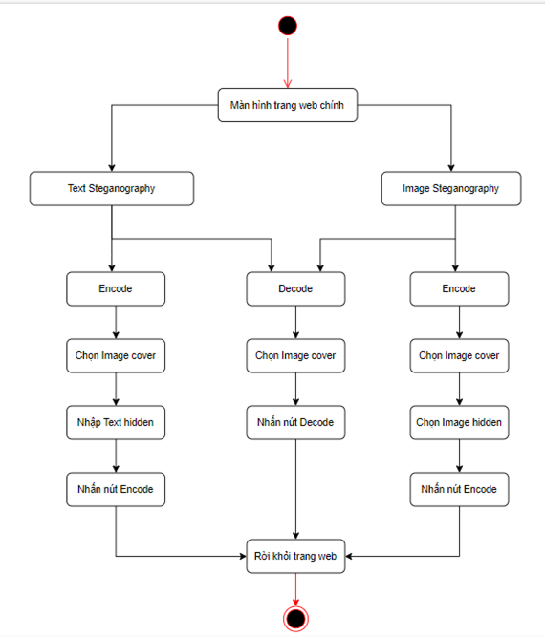
Sơ đồ
hoạt động

Slide 13

Giao diện Website

Slide 14
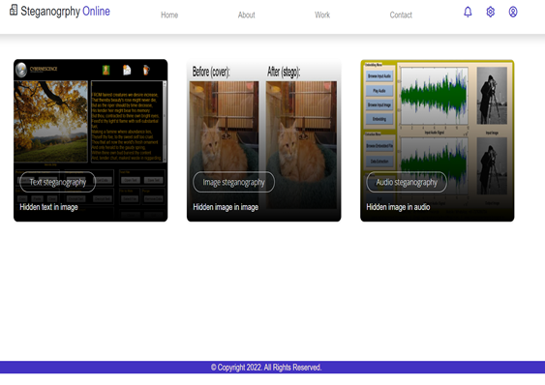
Giao diện trang chủ

Slide 15
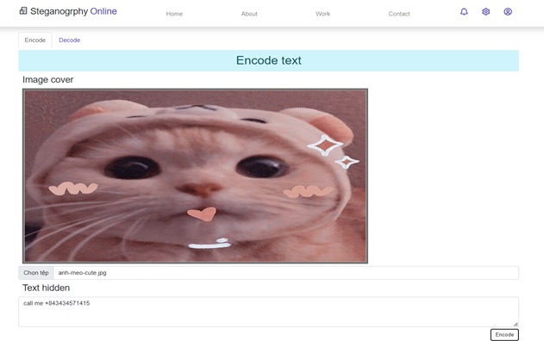
Giao diện Encode Text Steganography

Slide 16
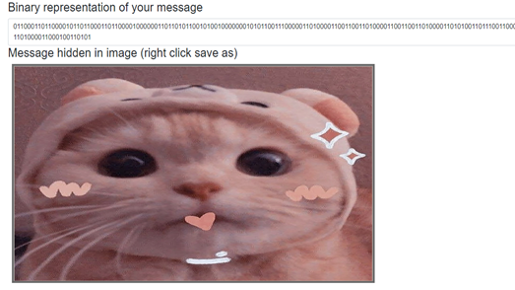
Kết quả Encode Text Steganography

Slide 17
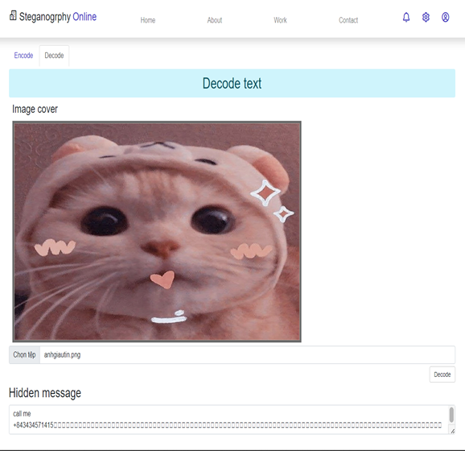
Giao diện Decode
Text
Steganography

Slide 18
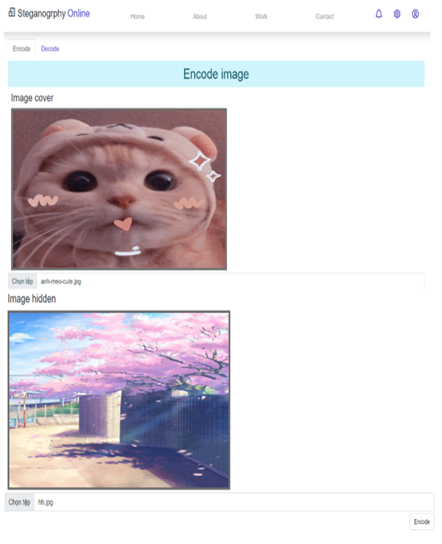
Giao diện Encode
Image Steganography

Slide 19
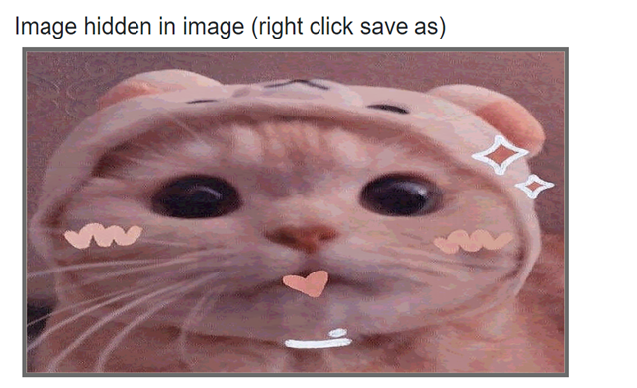
Kết quả Encode Image Steganography

Slide 20
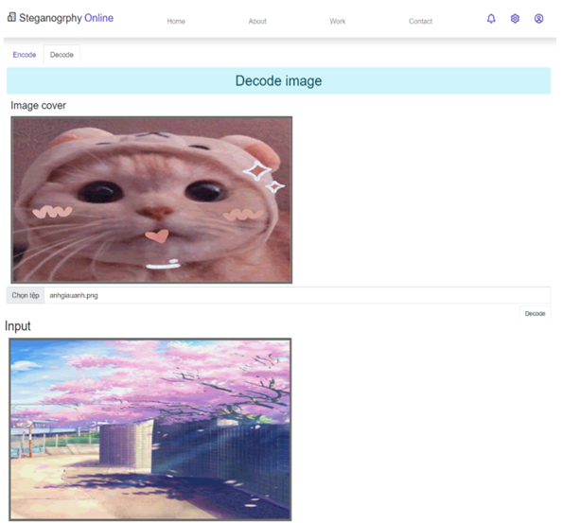
Giao diện Decode
Image
Steganography

Slide 21

Kết luận, hướng phát triển

Slide 22
KẾT LUẬN:
Ứng dụng có giao diện rõ ràng, dễ sử dụng. Ứng dụng đáp ứng đủ những mục tiêu mà đề tài đề ra.
Do thời gian có hạn và kiến thức tiếp thu chưa đầy đủ nên một số chức năng vẫn còn bất cập và chưa được hoàn thiện như mong muốn.

Slide 23
HƯỚNG PHÁT TRIỂN:
Xây dựng thành một trang web có giao diện đẹp hơn, hoàn thiện hơn.
Xây dựng ứng dụng đa nền tảng trên điện thoại di động.
Tiếp tục nâng cấp, cập nhập thông tin cũng như các kỹ thuật giấu tin người dùng có nhu cầu.

Slide 24
Demo chương trình

Slide 25




Cảm ơn đã lắng nghe

